Slide 1
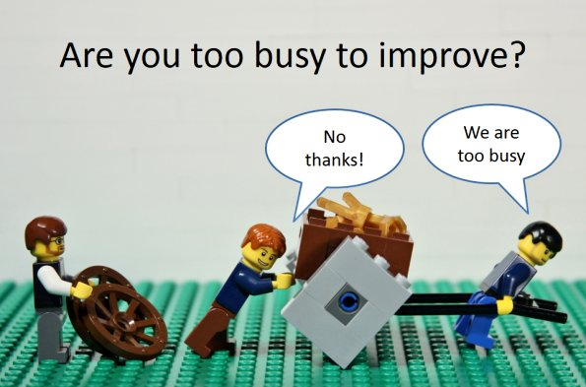

Slide 2
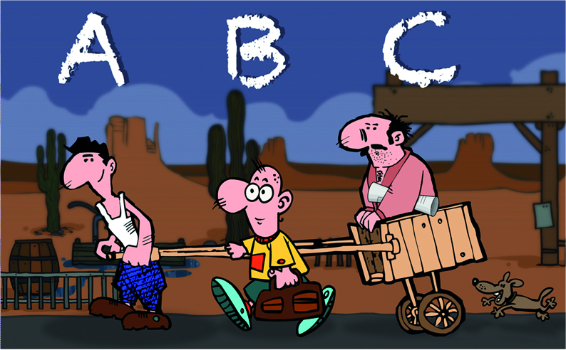
A Zieht den Karren B Geht nebenher C Lässt sich ziehen

Slide 3

A B C
Sprechen über
Ideen Vorgänge Andere Menschen

Slide 4
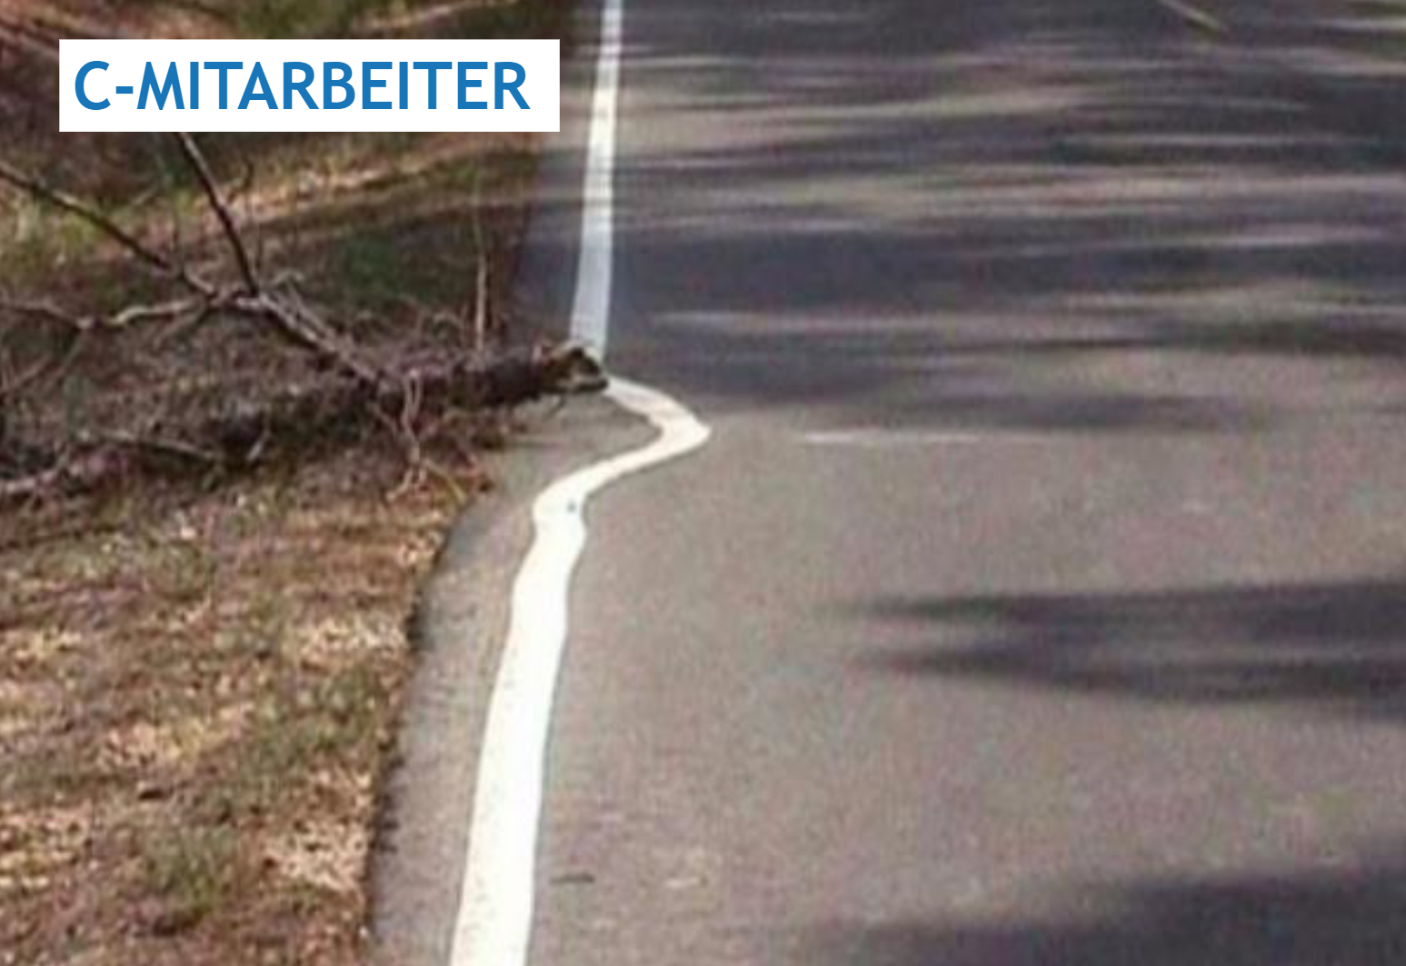

Slide 5
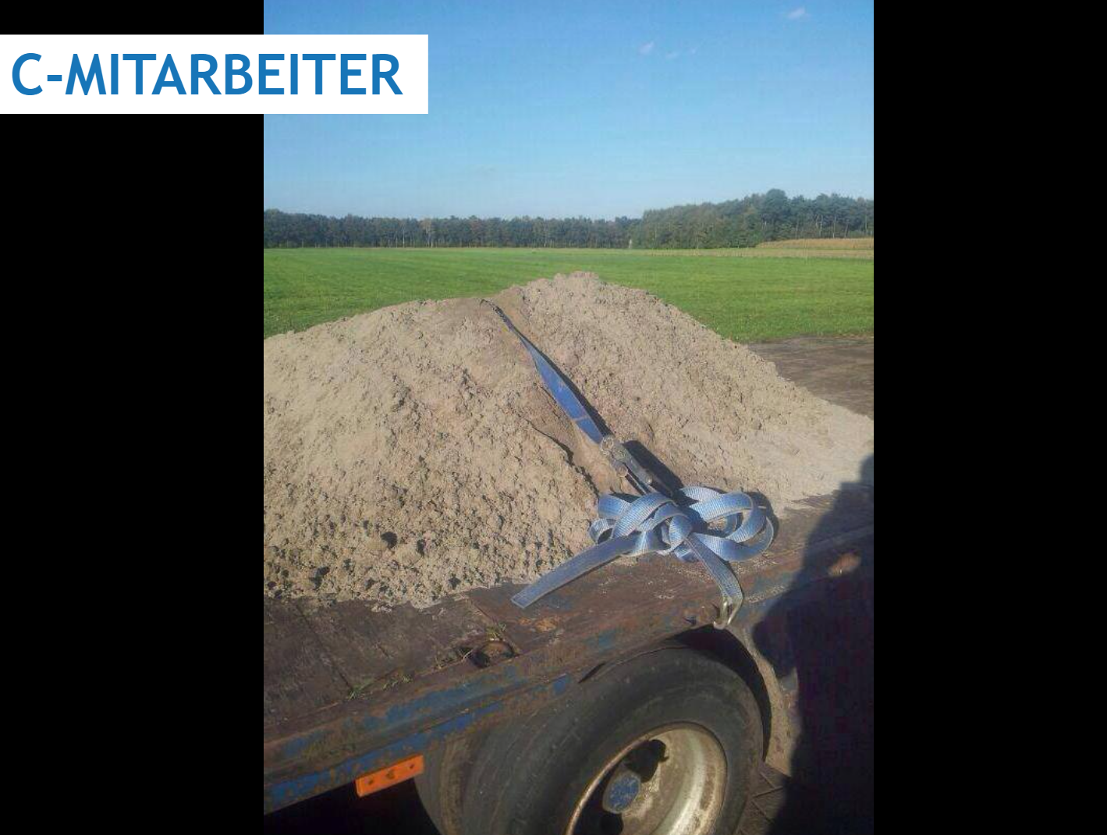

Slide 6
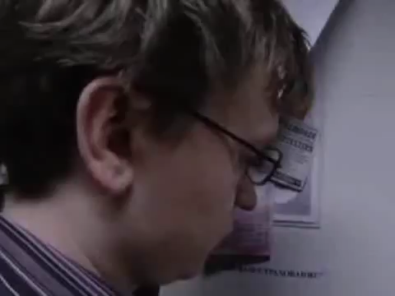
C-Mitarbeiter

Slide 7
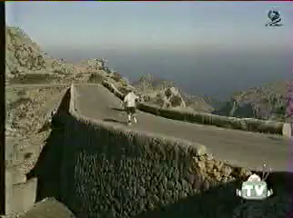
B-Mitarbeiter

Slide 8

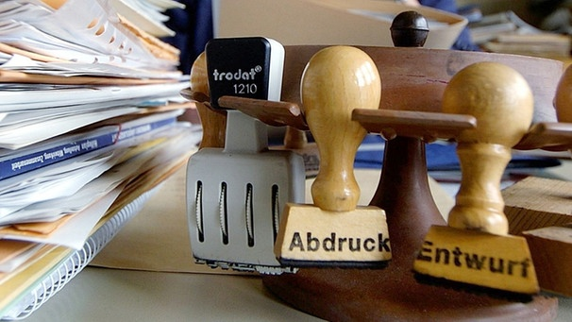

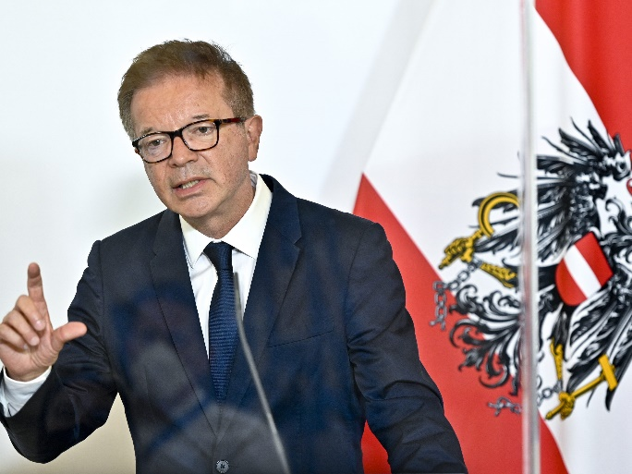
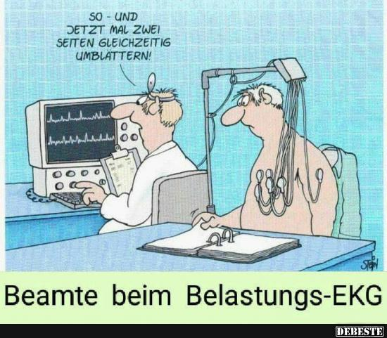
B-Mitarbeiter

Slide 9
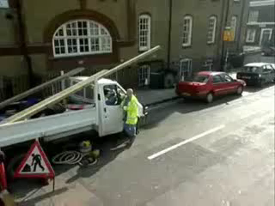
A-Mitarbeiter

